Slide 1
컴퓨터 프로그래밍 프로젝트
네모네모 로직
심소현 201720959
최지원 201720984

Slide 2




Contents
1
주제 및 선정 이유
2
게임 설명 및 특징
3
코드 설명

Slide 3
주제 및 선정이유
주제
네모네모로직
선정 이유
기말 프로젝터를 고민하던 중, 자주 접하던 일상 게임을 토대로 프로젝트를 만들어 보기로 결정함

Slide 4
게임 설명 및 특징
게임 설명
그림이 나타나는 사각형의 왼쪽과 위쪽의 숫자를 보면서 숨겨진 그림을 그리는 게임
하나의 숫자는 연속해서 채울 수 있는 칸의 수를 의미함
숫자가 여러 개인 경우 숫자와 숫자사이에는 반드시 한 칸 이상의 공백이 필요함
게임 특징
게임의 구성은 5*5
3번 이상 잘못된 입력 시, 게임 종료
로직을 완성시킬 시 그림이 나타남
중복된 좌표입력 시 다시입력

Slide 5
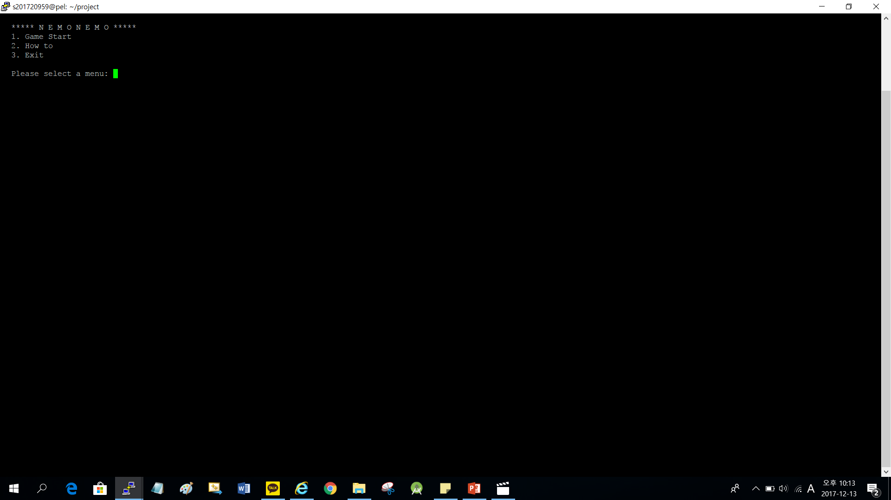
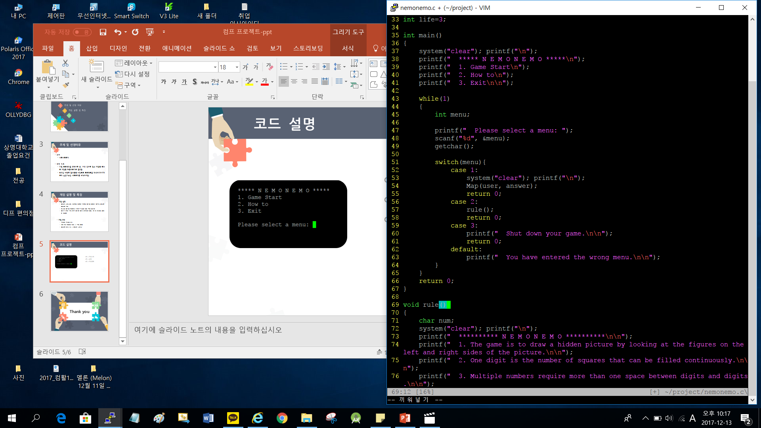
코드 설명
1번 -> 게임시작
2번 -> 게임설명
3번 -> 게임종료
<main>
사용함수 : While, switch~case구문

Slide 6

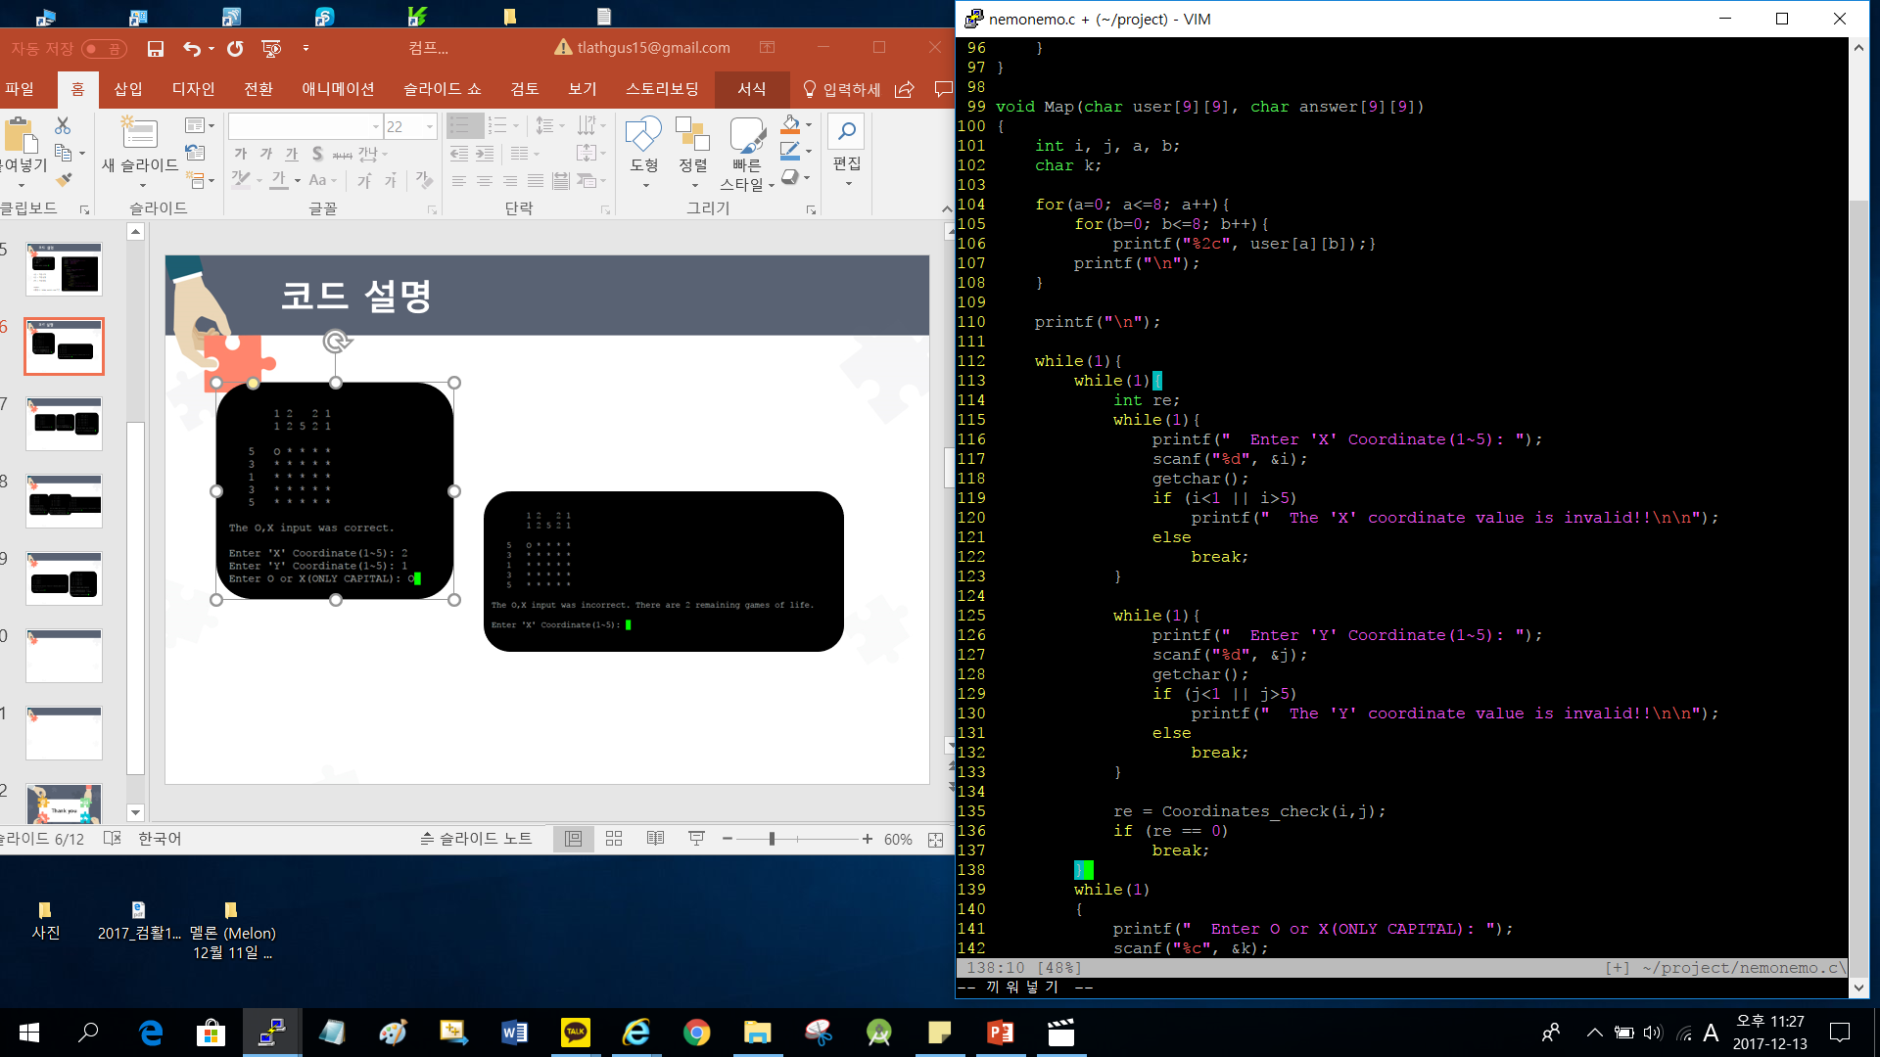
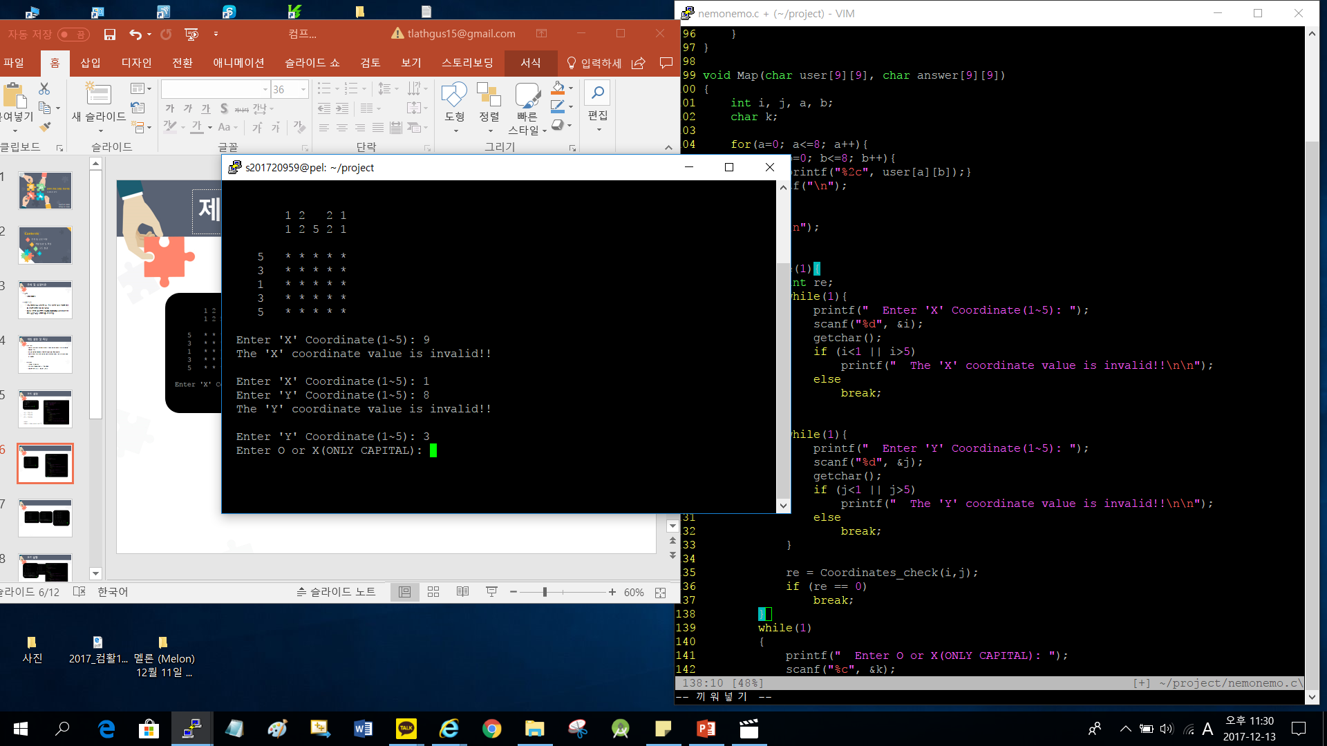
코드 설명
For문, 배열로 5*5판 구성
1~5이상의 좌표 입력 시, 좌표를 다시 입력해야함

Slide 7
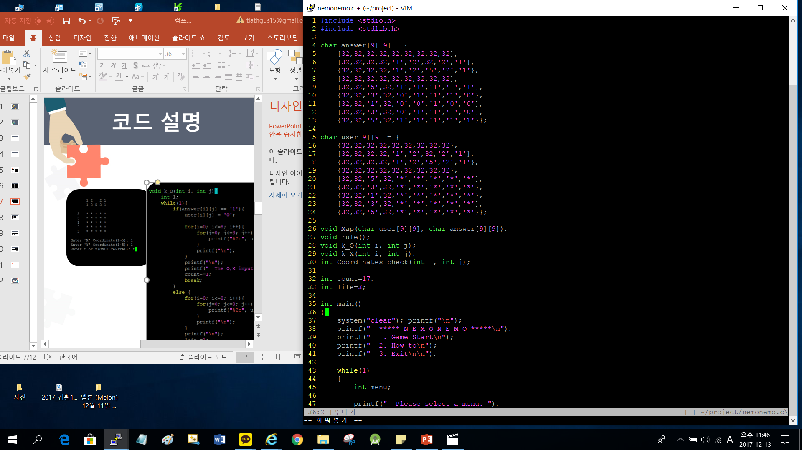
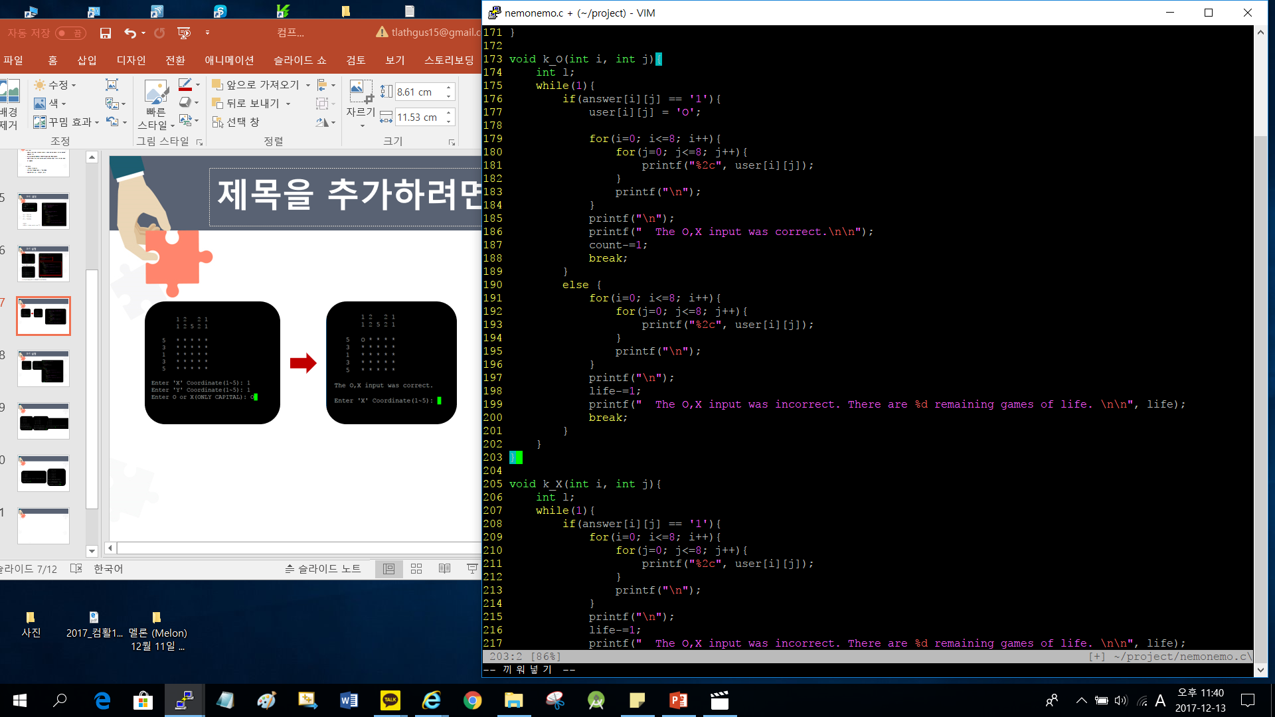
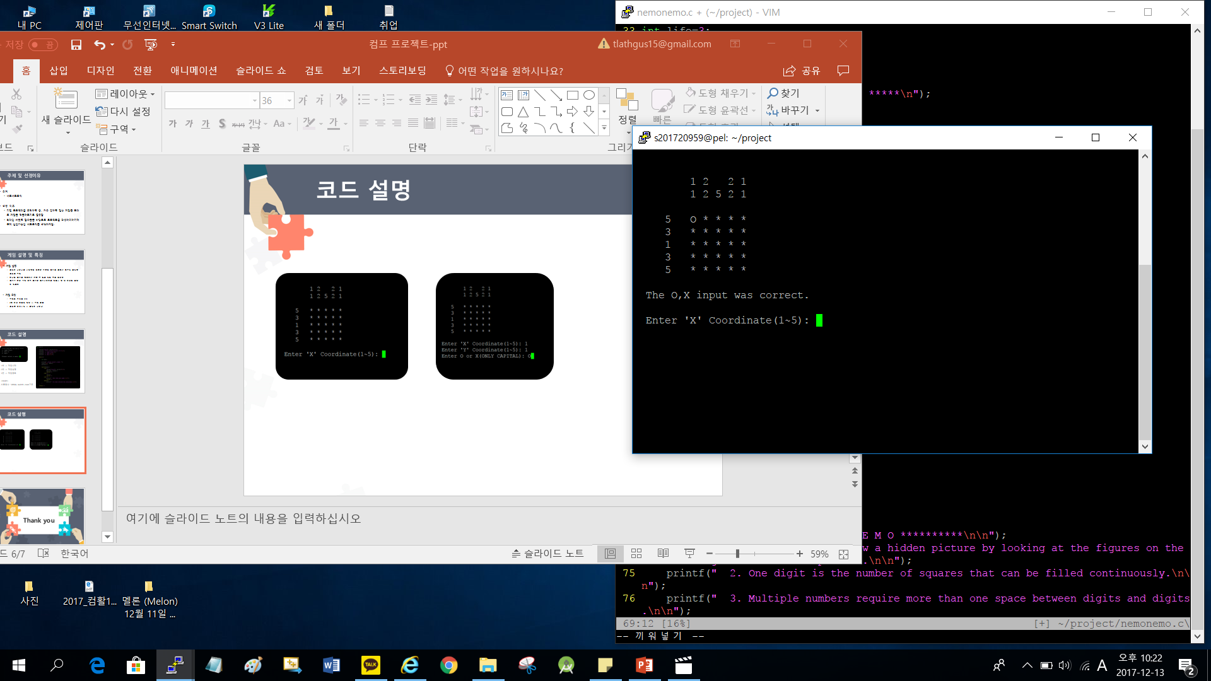
코드 설명
O입력 후, 입력한 x,y좌표의 answer값이 1일 경우
* -> O로 바꾼 후 user판 출력
정답 입력 시 O카운트 1감소

Slide 8
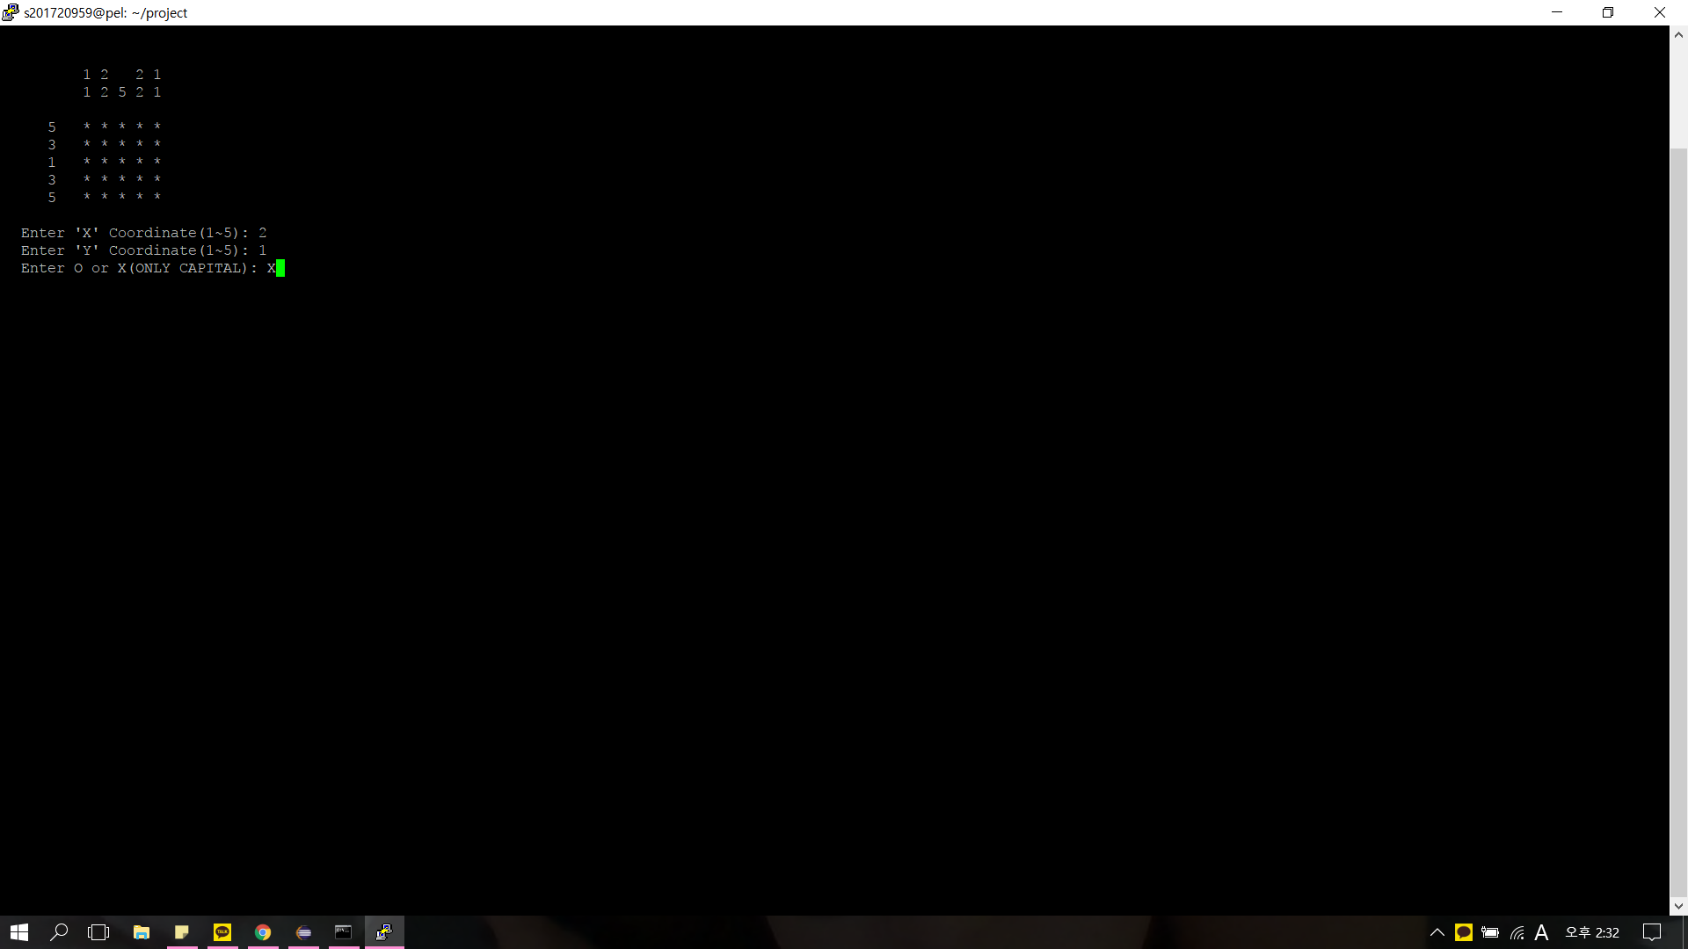
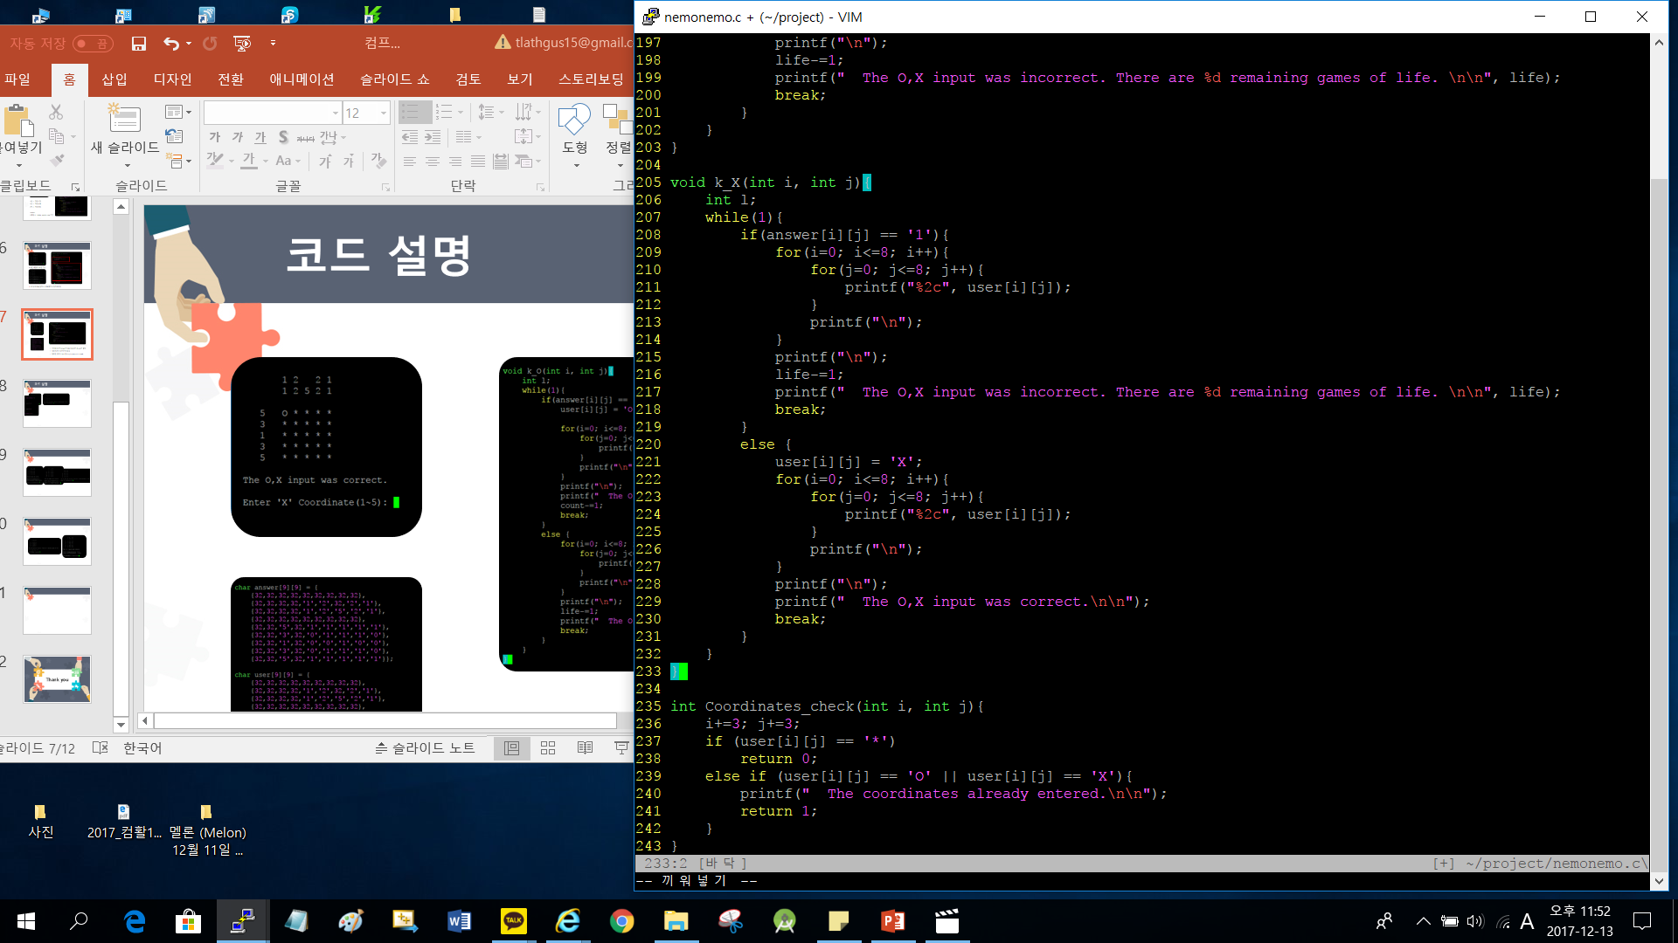
코드 설명
X입력 후, 입력한 x,y좌표의 answer값이 1이 아닐 경우
* -> X로 바꾼 후 user판 출력

Slide 9
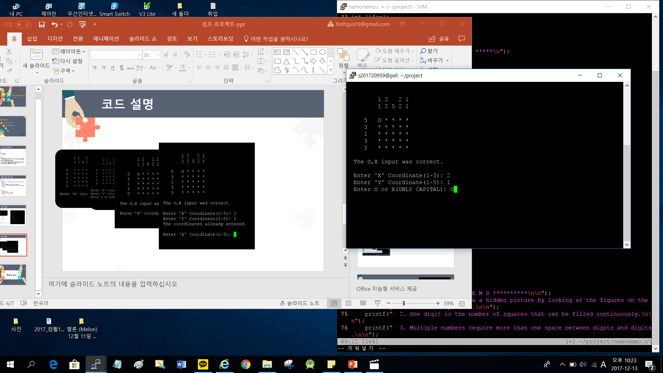
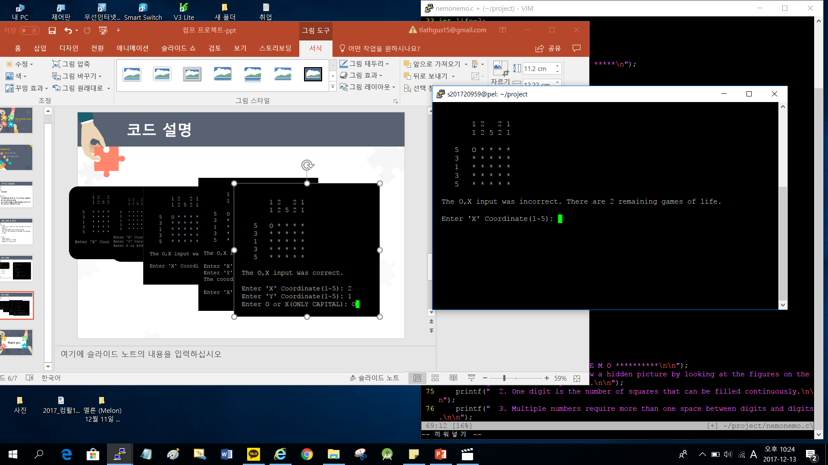
코드 설명
O입력 후, 입력한 x,y좌표의 answer값이 1일 아닐 경우
잘못된 입력이라는 문구와 함께 user판 출력
잘못된 입력 시 life 1감소
(3번 이상 잘못된 입력 시 게임종료)

Slide 10
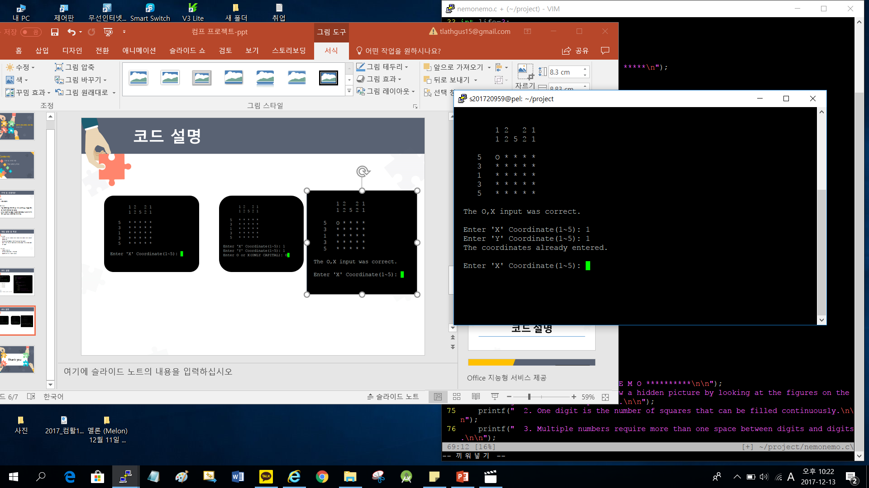
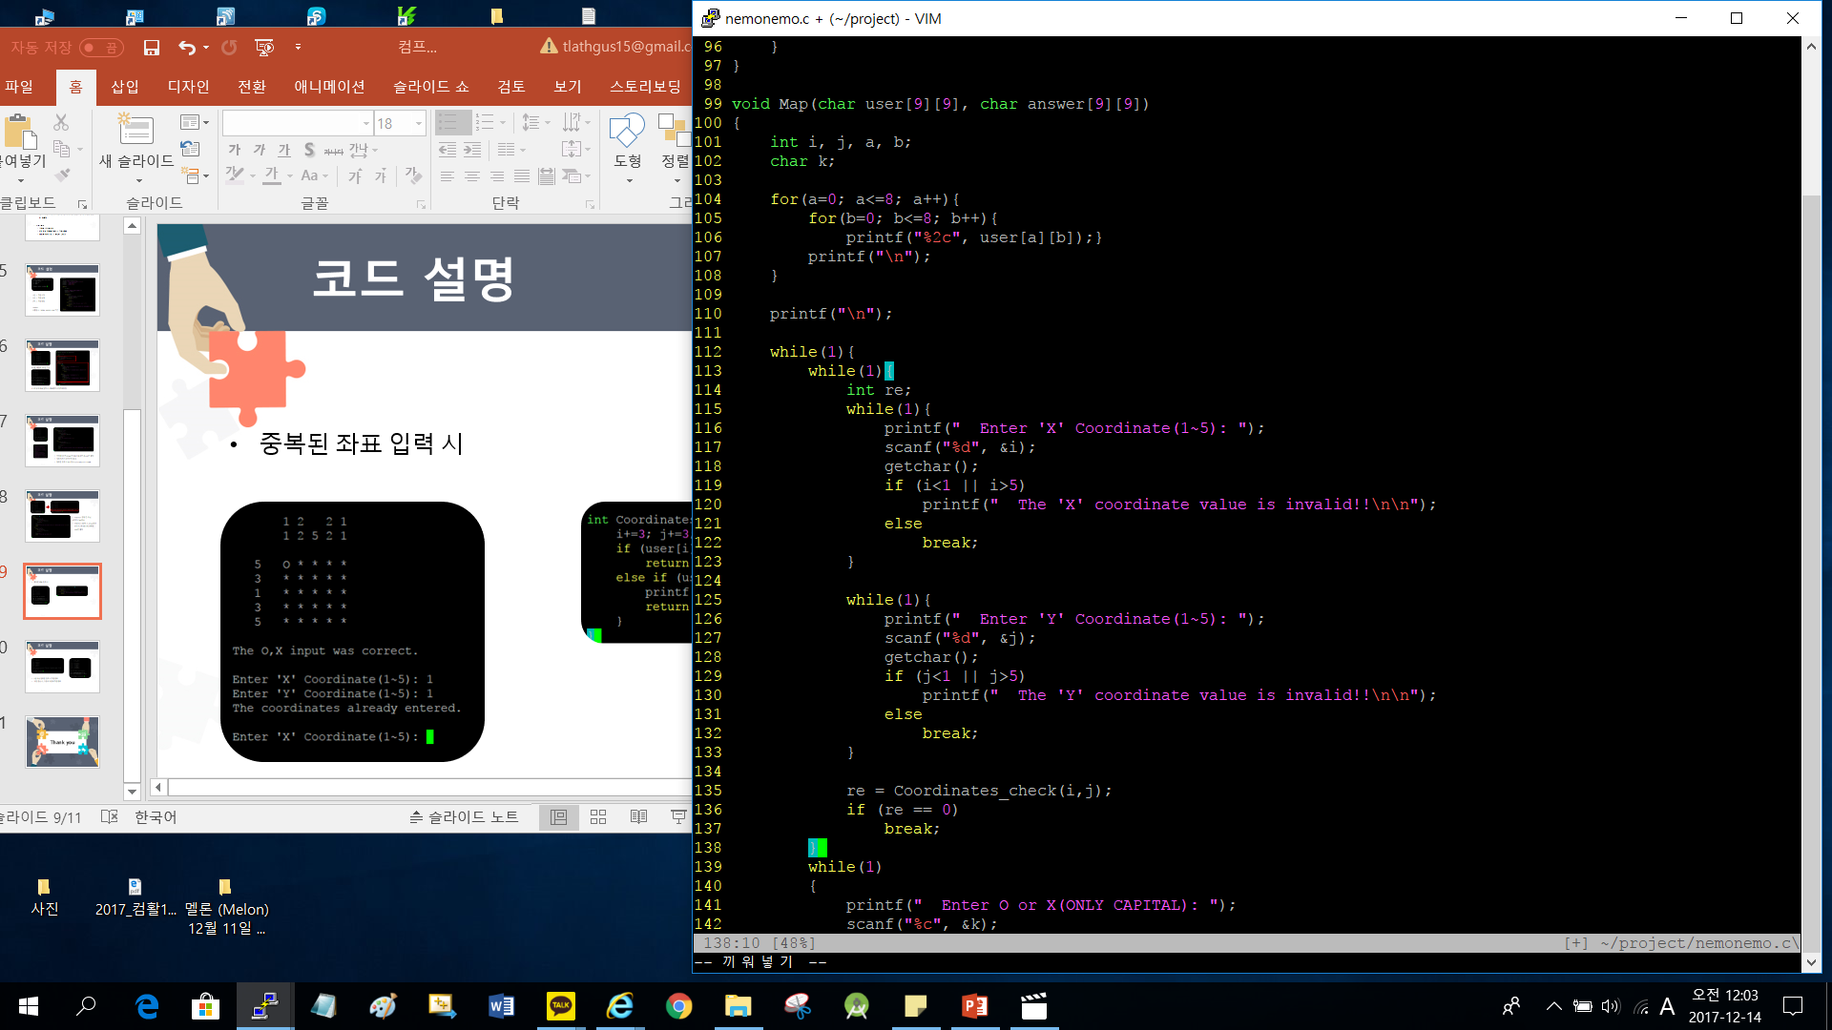
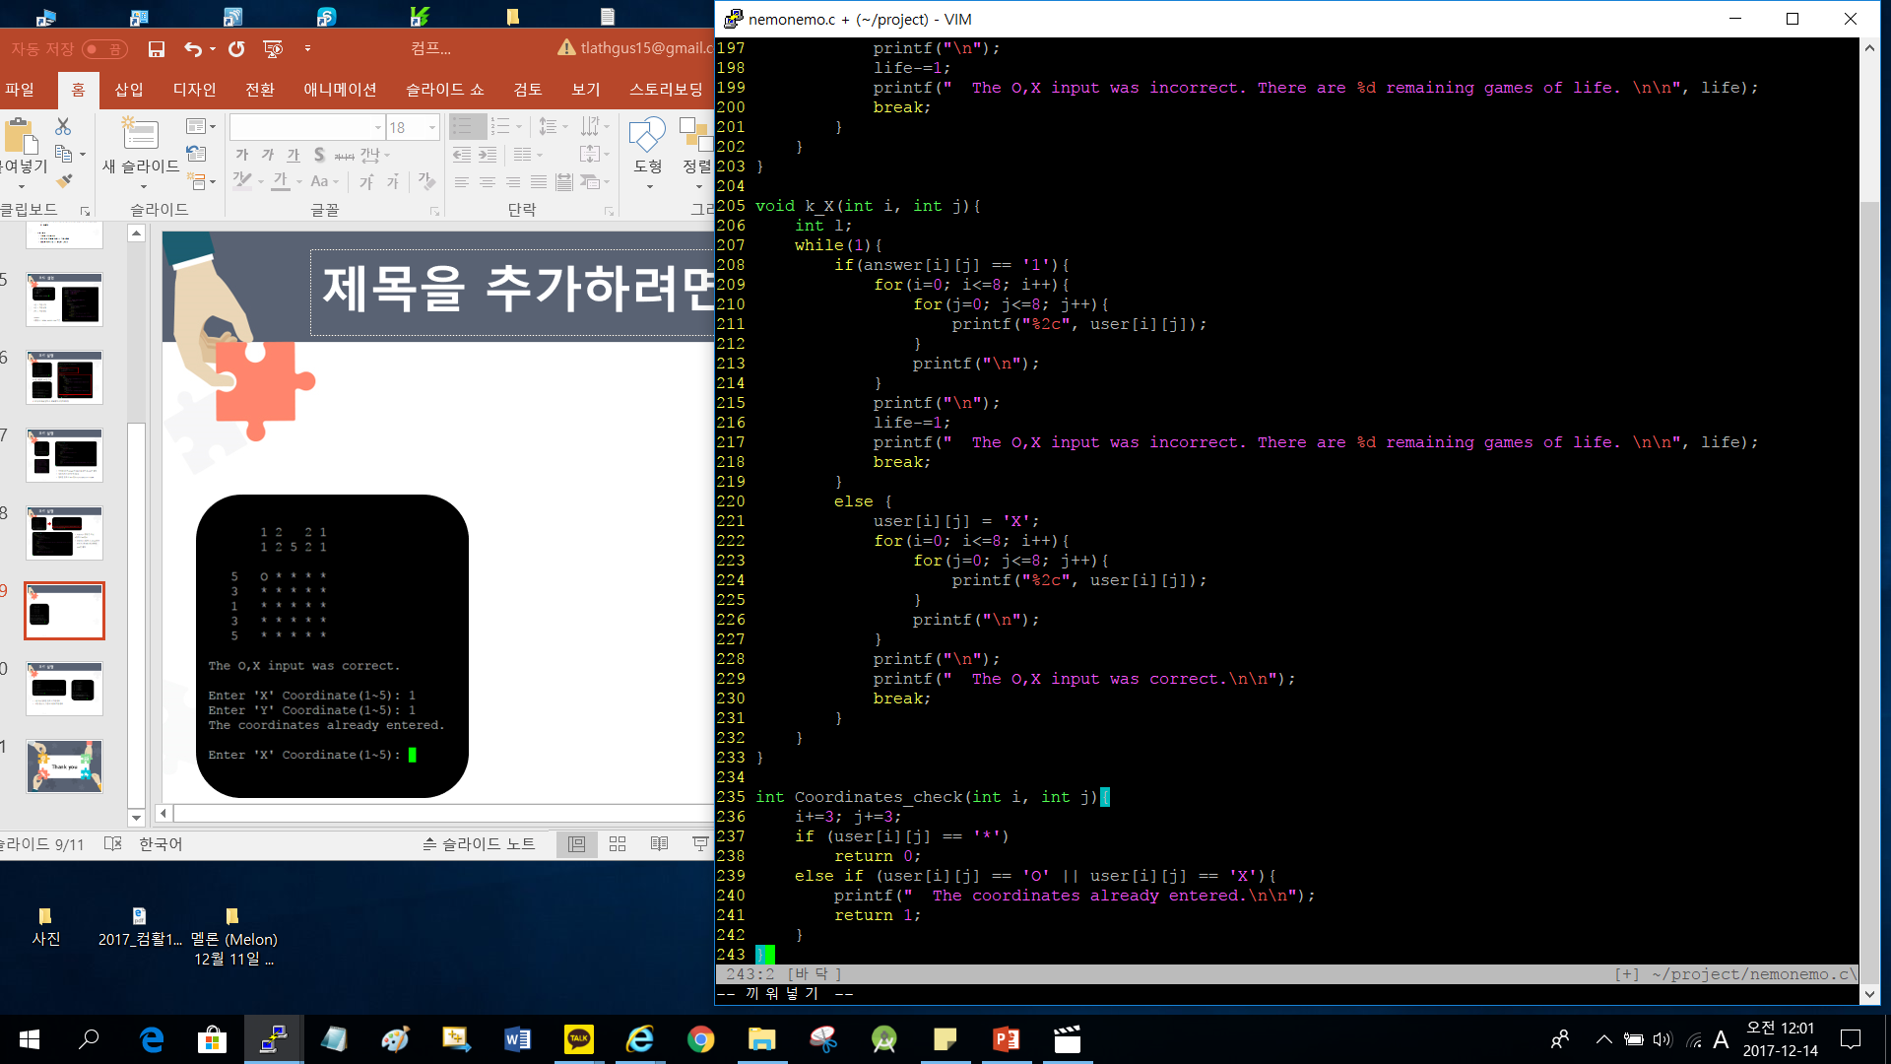
코드 설명
중복된 좌표 입력 시
Map()
아무것도 입력이 안됐으면 0으로 반환 -> break
O나 X중 하나라도 입력이 있을 시,
중복으로 판단하고 다시 좌표입력

Slide 11
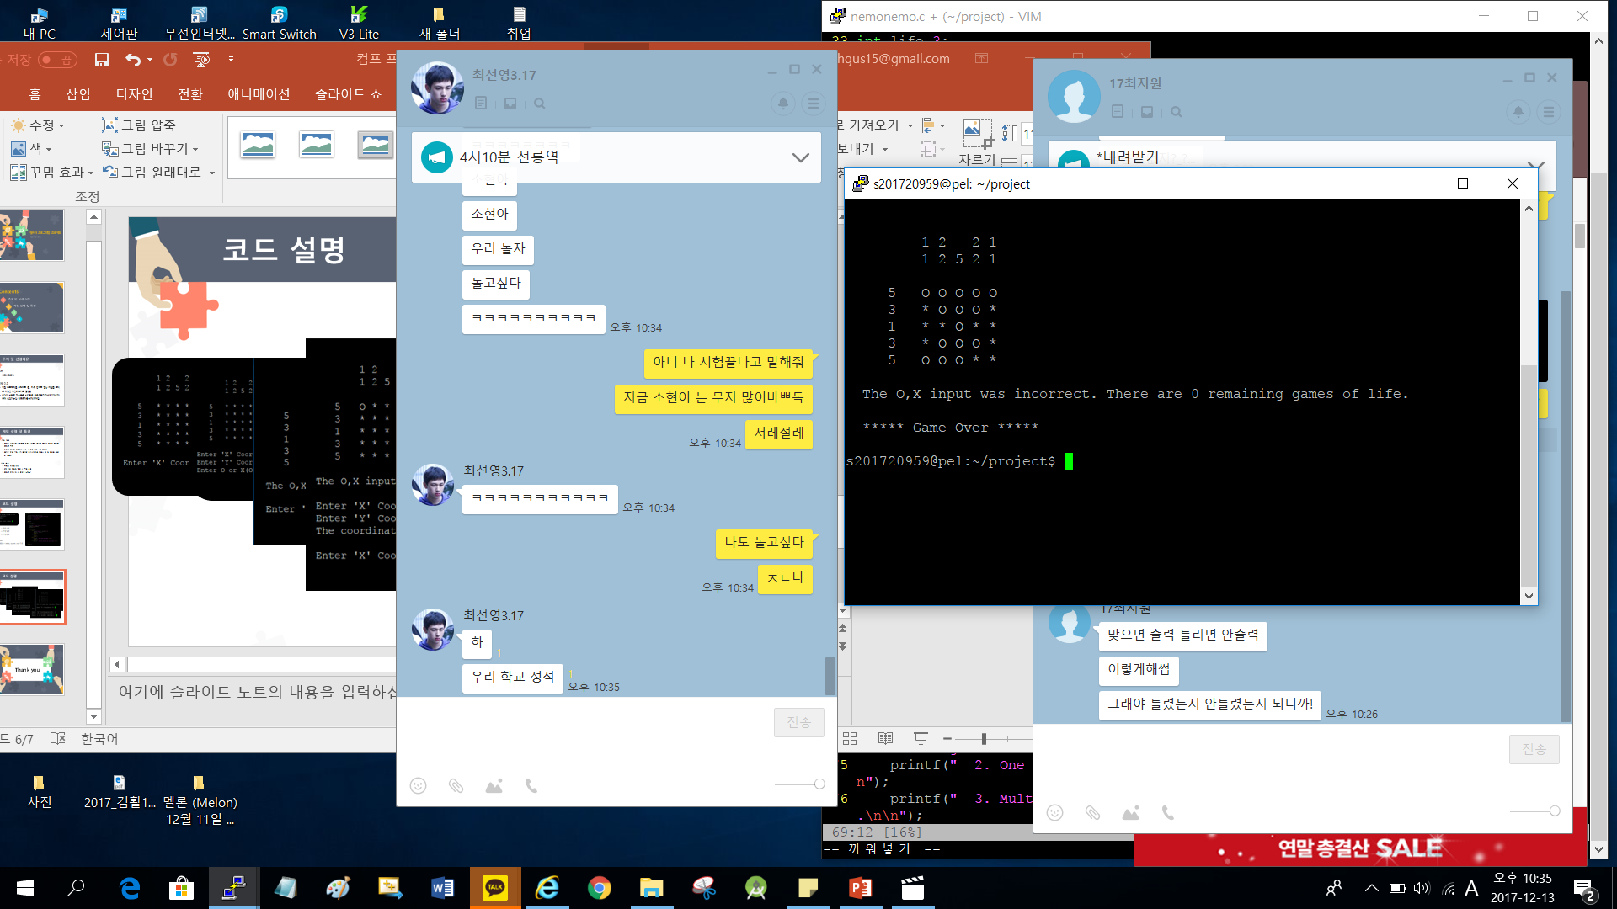
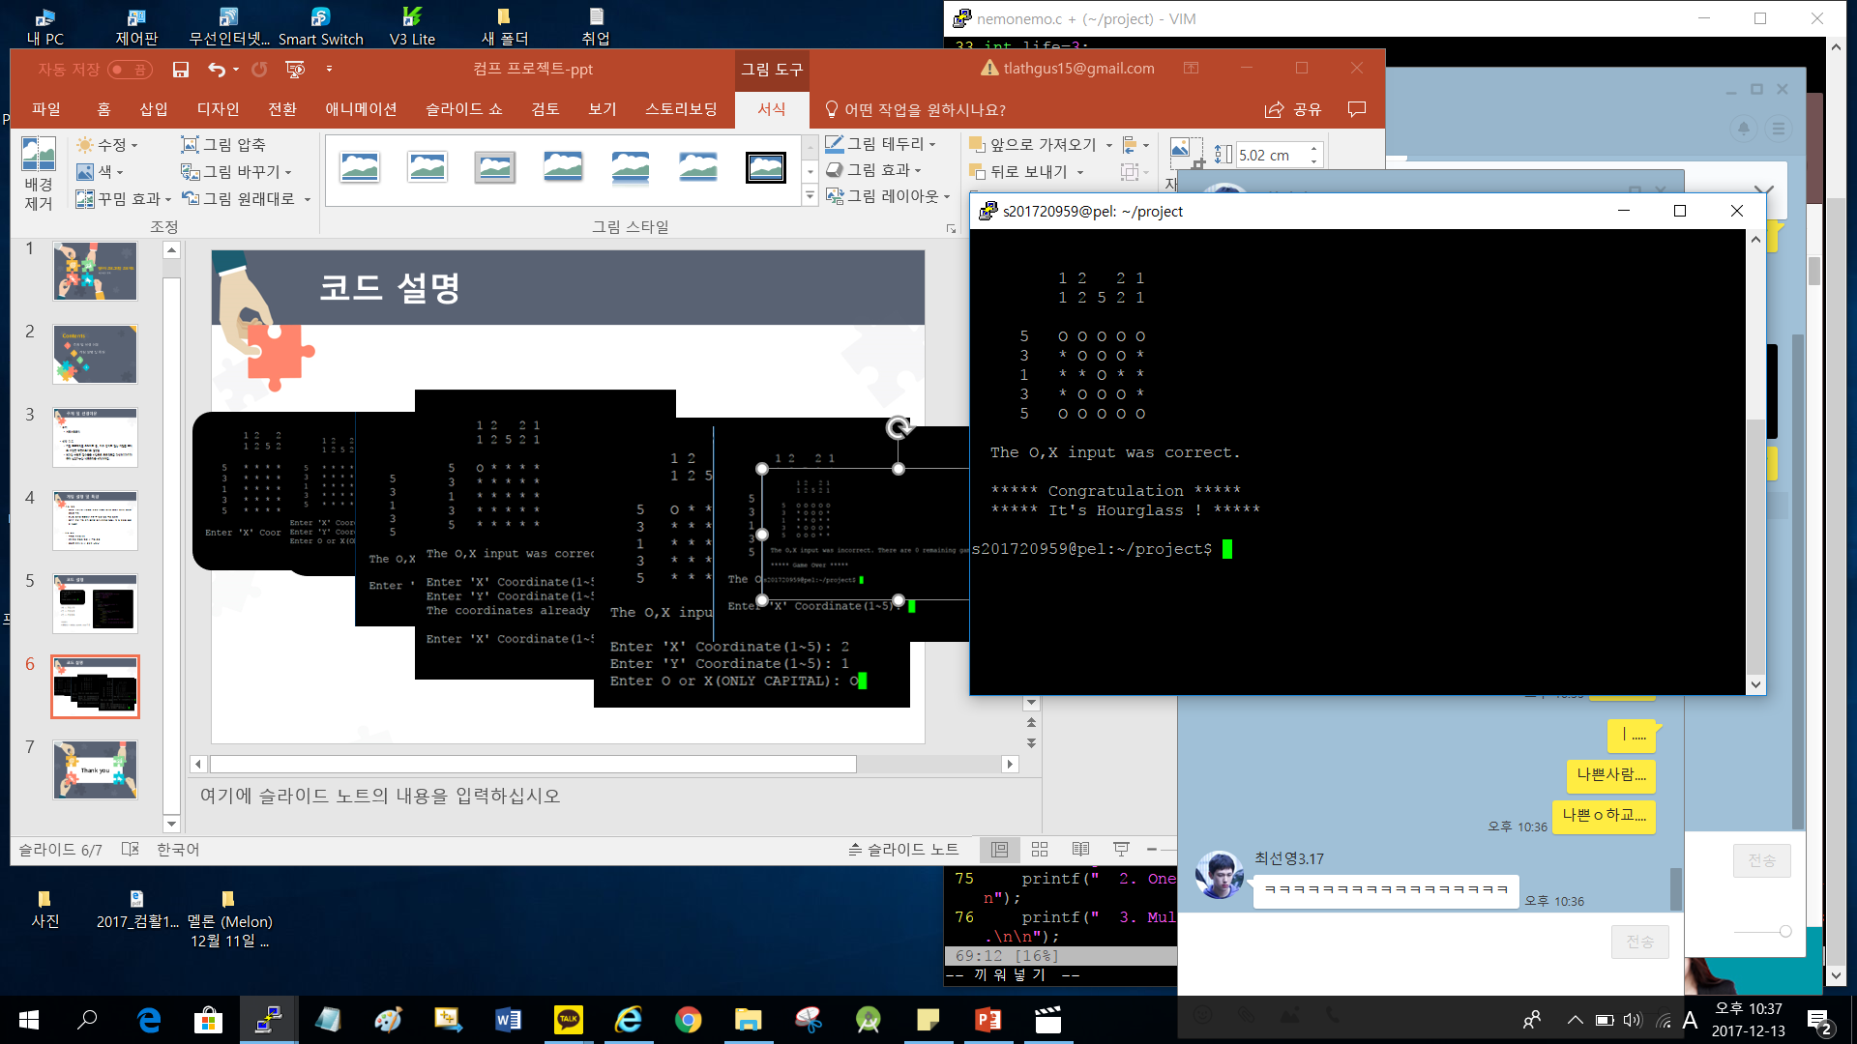
코드 설명
3번 이상 잘못된 입력 시 게임종료
게임 완성 후 그림의 이름과 함께 게임종료

Slide 12
Thank you

